Slide 1

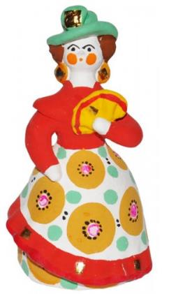
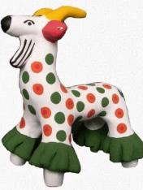
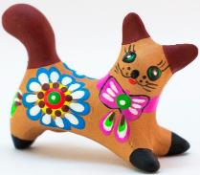
Дымковская игрушка
Подготовила: воспитатель: Агафонова Л.М.

Slide 2
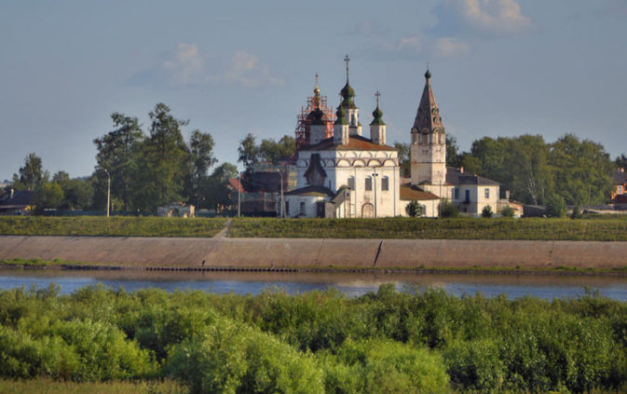
На берегу реки Вятки стоит село – Дымковская слобода.
С давних пор здесь умелые мастера из глины делают яркие, нарядные игрушки. Глина мягкая! Мягче, чем пластилин. Название игрушки происходит от слободы Дымково. Промысел имел семейную организацию – лепили женщины и девочки к весенней ярмарке

Slide 3
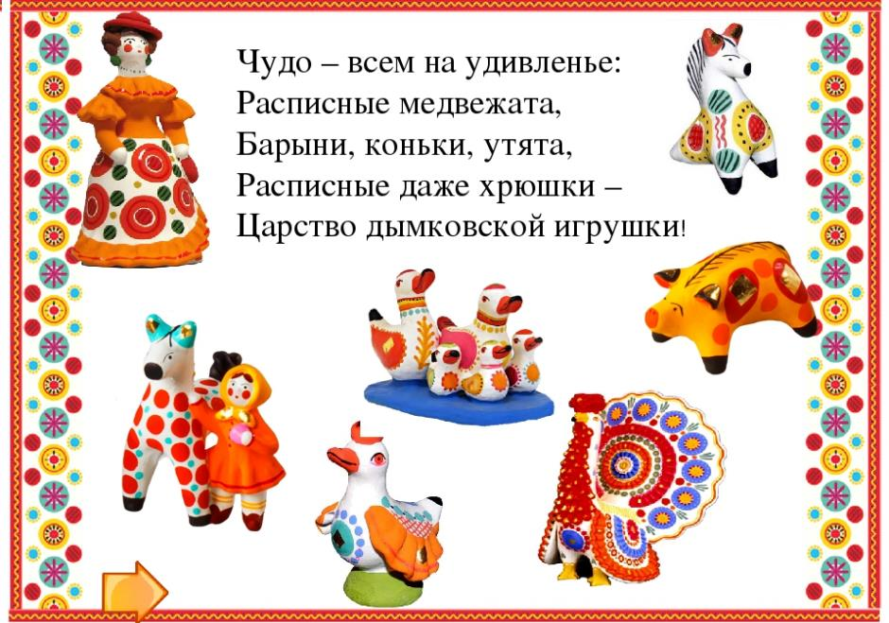

Slide 4
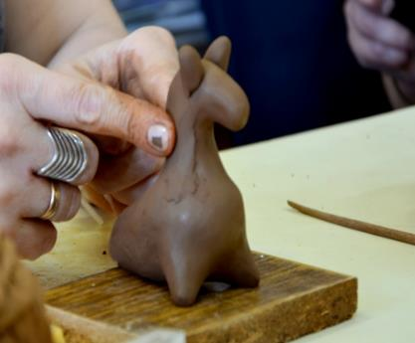
Берет мастер кусок глины и начинает по частям лепить из нее фигурку. А затем к ней приклеивают отдельные части - это налепы.

Slide 5
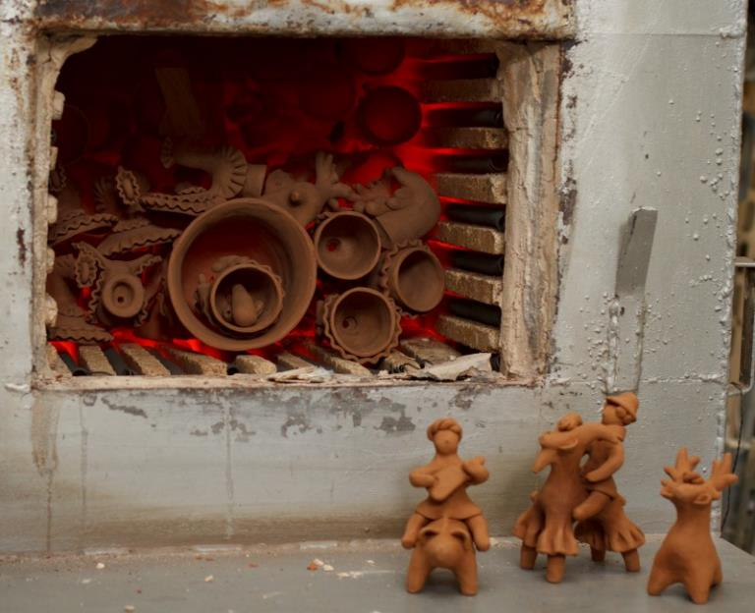
Затем игрушку обжигают в печи

Slide 6
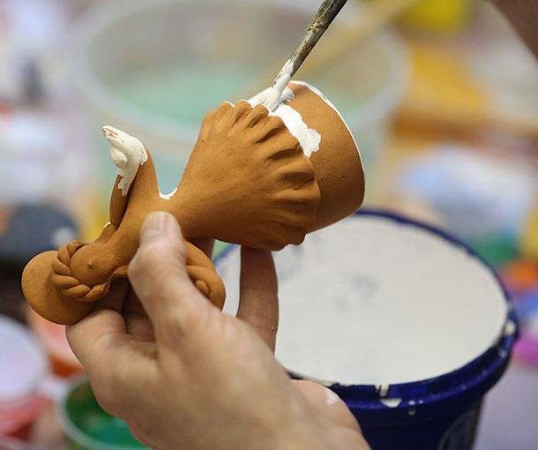
Когда игрушка остынет, её покрывают белой краской

Slide 7
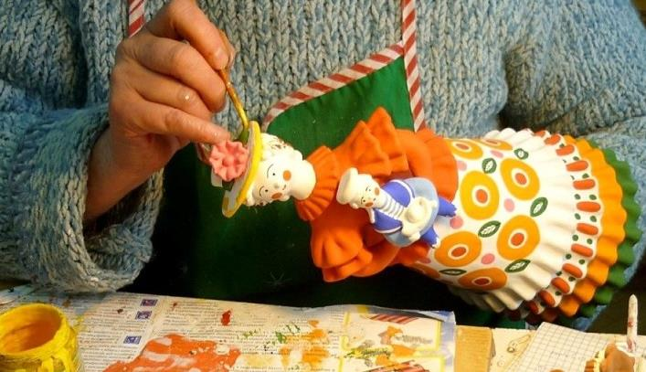
А затем наряжают - расписывают яркими красками. Основные цвета дымковской росписи необычайно яркие: синий, красный, оранжевый, желтый, малиновый, изумрудный и зеленый оттенки.
Коричневая и черная краска используются лишь в небольшом количестве.

Slide 8
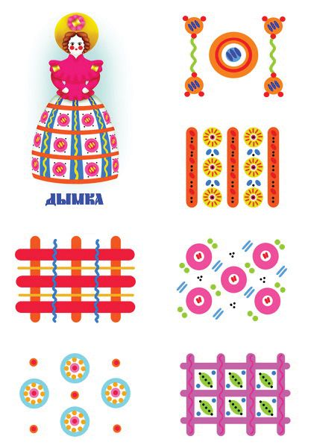
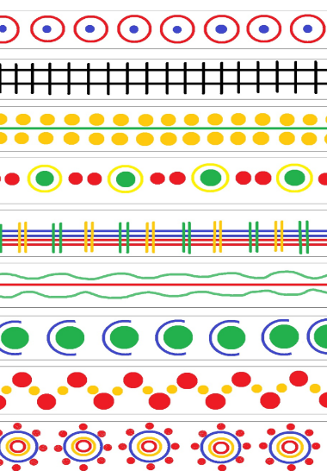
Особенностью дымковской игрушки является простой геометрический орнамент, состоящий из ярких пятен, кругов, зигзагов и полосок разной толщины

Slide 9
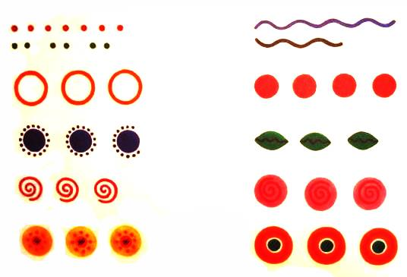
Узоры простые. Это прямые и волнистые линии, кружки и овалы, горошины и точки

Slide 10
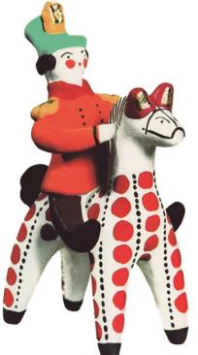
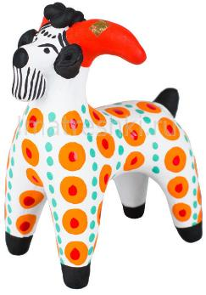
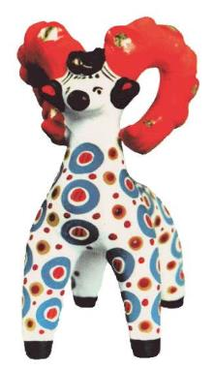
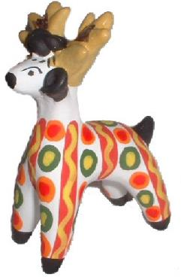
В росписи животных мастера используют сочетания крупных и мелких элементов, которые располагаются рядами или по всему телу
Козлик – бегут по дорожке Рога да ножки
Конь домчит до карусели,
На коня вскочил Емеля.
Улыбнулся, засвистал,
Засвистал и поскакал!
Барашек – свисток,
Левый рог – завиток,
Правый рог – завиток,
На груди - кружок
Олень - золотые рожки, на груди – полоски и горошки!

Slide 11
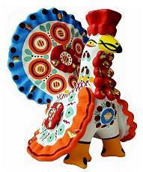
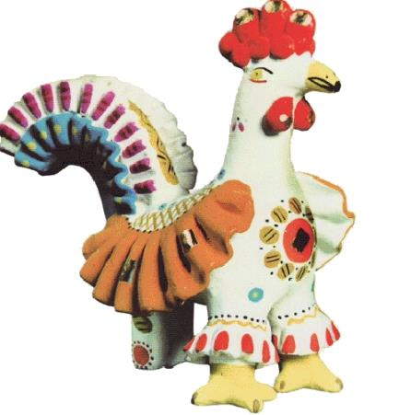
Узоры у птиц более сложные, чем у животных и разнообразнее
Дымковский индюк хорош!
Лучше в мире не найдешь!
Красный, синий, золотой –
вот какой весь расписной!
По двору петух шагает.
Курочек он охраняет!

Slide 12
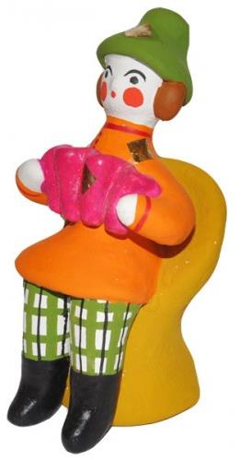
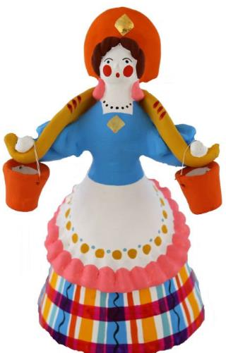
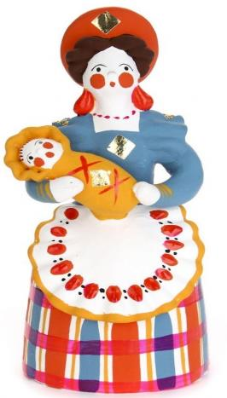
Дымковские куклы
Ряженый с гармошкой
В кокошнике няня,
На руках Ваня
Водоноска

Slide 13
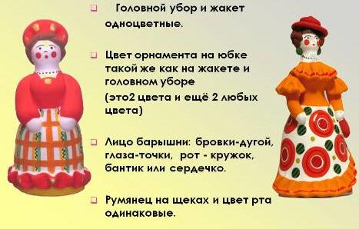
Особенности росписи Дымковской барышни

Slide 14
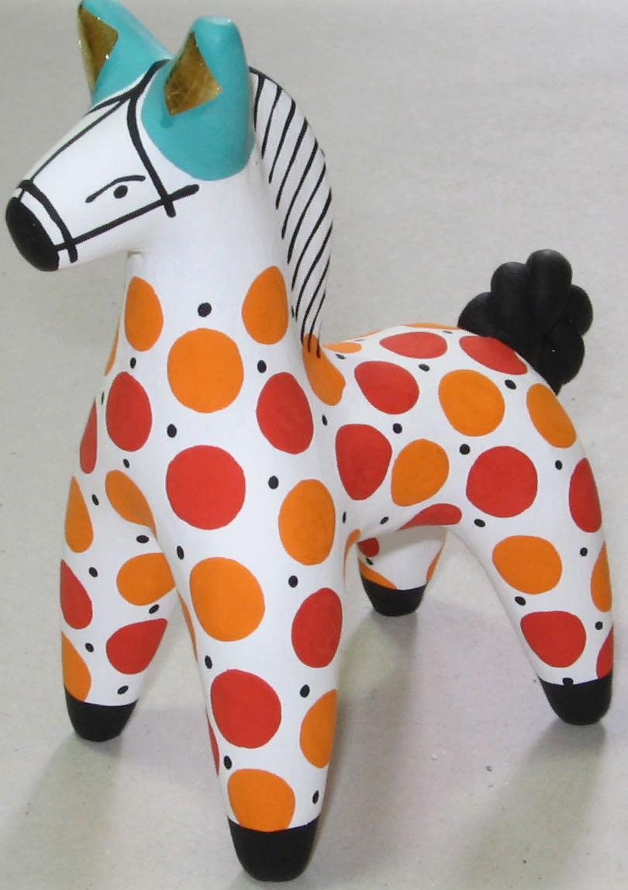
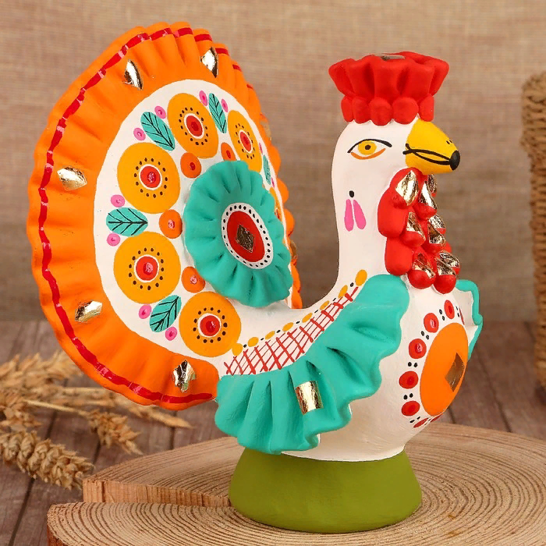
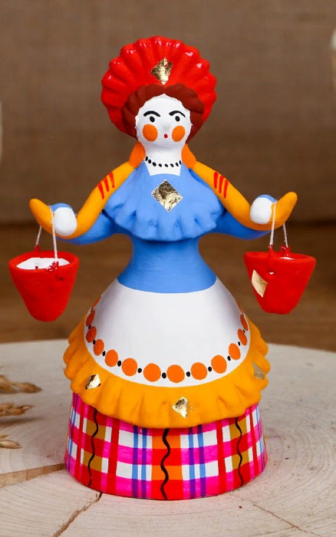
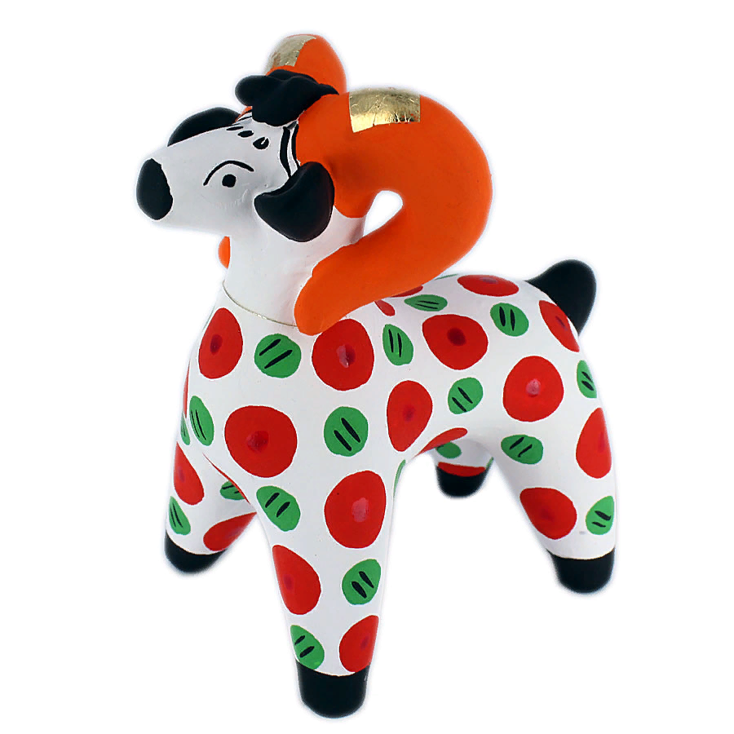
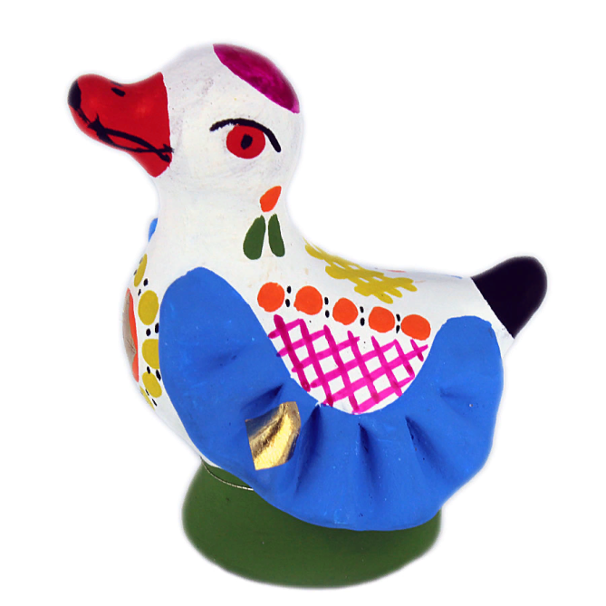

Slide 15

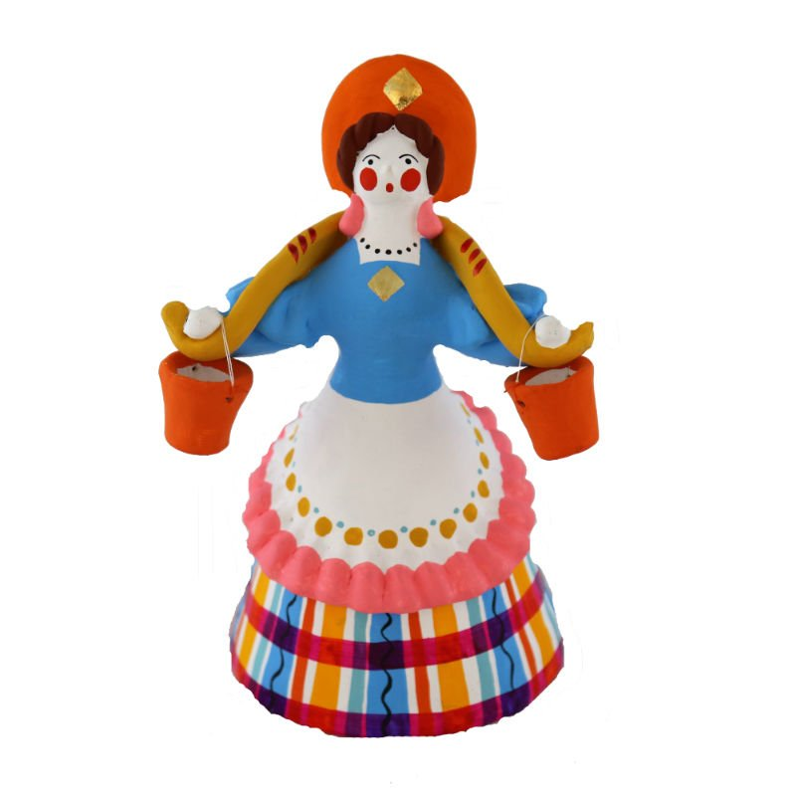
Спасибо за внимание!

